Slide 1
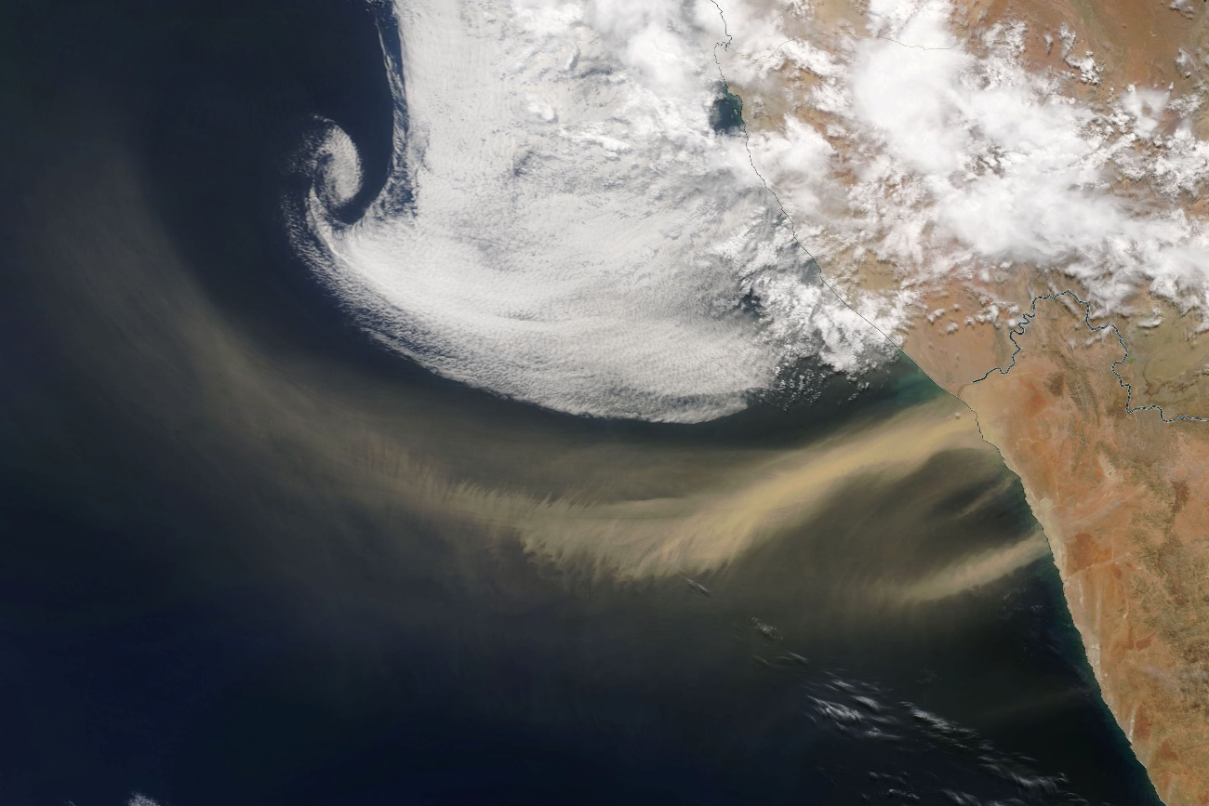
Formation « SIMPAC (Suite) »
Bruno Ribstein
ARIA Technologies
8/10, rue de la Ferme | 92100 Boulogne-Billancourt | France
Tél. : +33 (0)1 46 08 68 60 - ligne directe : +33 (0)1 46 08 68 74
e-mail: bribstein@aria.fr - https://www.aria.fr

Slide 2
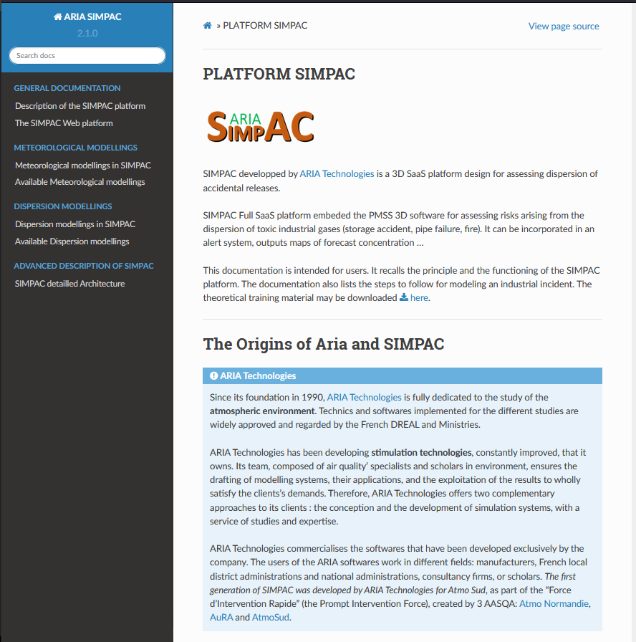
SIMPAC : support & documentation
Accès à la documentation
Documentation
Mail à utiliser pour le support:
simpac@aria.fr
2
ARIA Technologies – Formation PMSS
Copyright © ARIA Technologies 2020

Slide 3
SIMPAC : publication d’une simulation (1/2)
Rend la simulation 316 publique et accessible à l’adresse :
https://project.aria.fr/simpac-v2/316
3
ARIA Technologies – Formation PMSS
Copyright © ARIA Technologies 2020

Slide 4
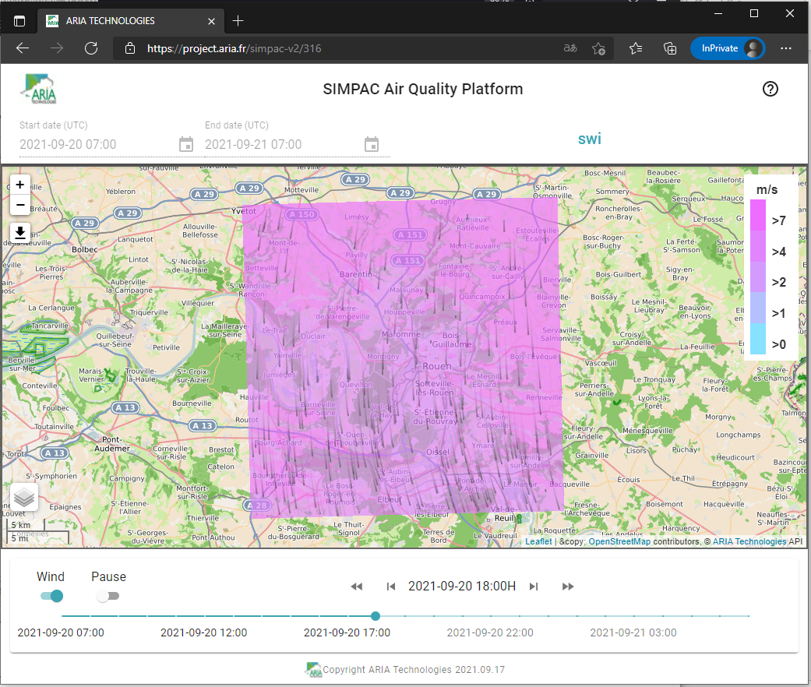
SIMPAC : publication d’une simulation (2/2)
Rend la simulation 316 publique et accessible à l’adresse :
https://project.aria.fr/simpac-v2/316
4
ARIA Technologies – Formation PMSS
Copyright © ARIA Technologies 2020

Slide 5
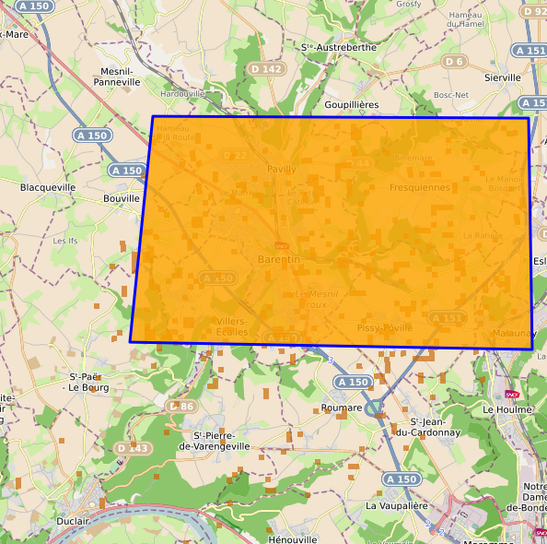
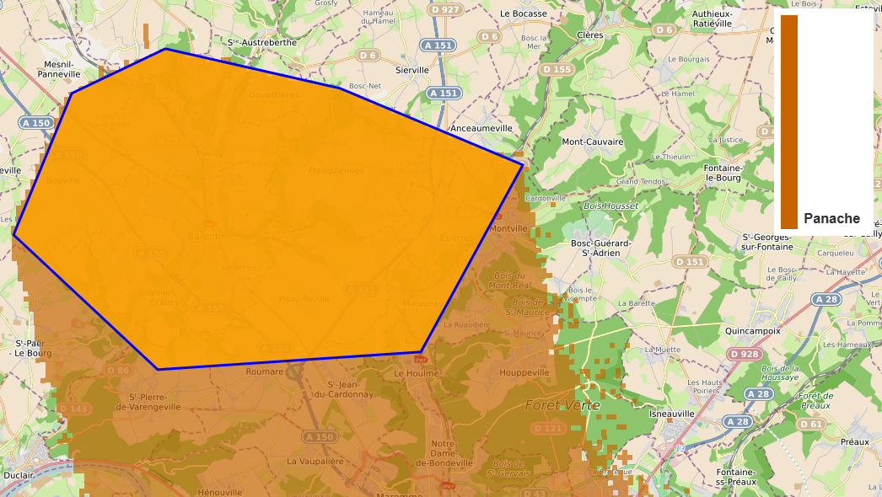
SIMPAC : source surfacique (1/3)
1 source pour le modèle de dispersion émet au minimum 1 particule par pas de temps (DT_{MIN}=10s).
La position initiale de la particule est tirée aléatoirement dans la source.
1 source définit via l’interface SIMPAC ne constitue pas forcément 1 source pour le modèle de dispersion. Les sources surfaciques sont automatiquement découpées en triangles, ou bien projeté sur le maillage.
1 source triangle sur l’interface ➔ 1 triangle pour le modèle de dispersion
1 source rectangle sur l’interface ➔ 2 triangles pour le modèle de dispersion
1 source polygone sur l’interface ➔ autant de sources de point grille pour le modèle de dispersion
Source polygone:
1 source polygone de surface inférieure à la maille sera étalée sur la maille.
La projection sur le maillage signifie un plus grand nombre de sources ponctuelles, et donc un temps de calcul plus long. Dans l’exemple ci-dessous, le polygone est décrit en 4532 sources.
5
ARIA Technologies – Formation PMSS
Copyright © ARIA Technologies 2020

Slide 6
SIMPAC : source surfacique (1/3)
1 source définit via l’interface SIMPAC ne constitue pas forcément 1 source pour le modèle de dispersion.
1 source pour le modèle de dispersion émet au minimum 1 particule par pas de temps (DT_{MIN}=10s).
La position initiale de la particule est tirée aléatoirement dans la source.
6
ARIA Technologies – Formation PMSS
Copyright © ARIA Technologies 2020

Slide 7
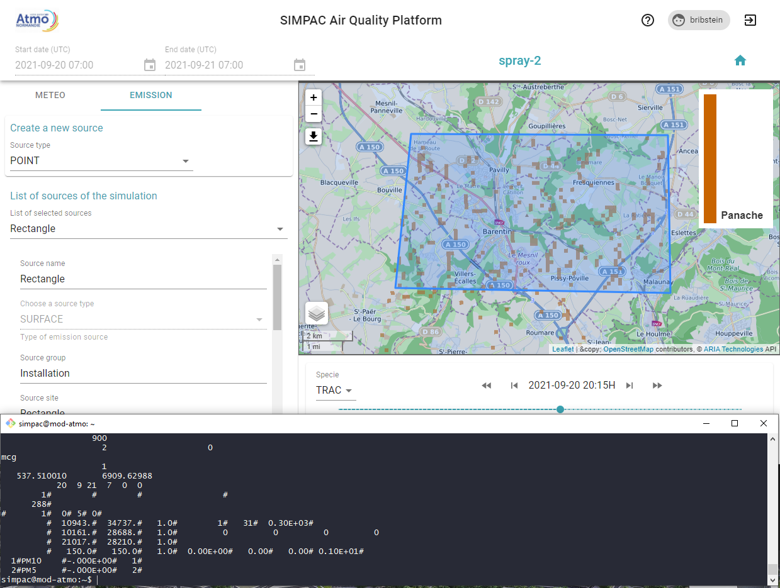
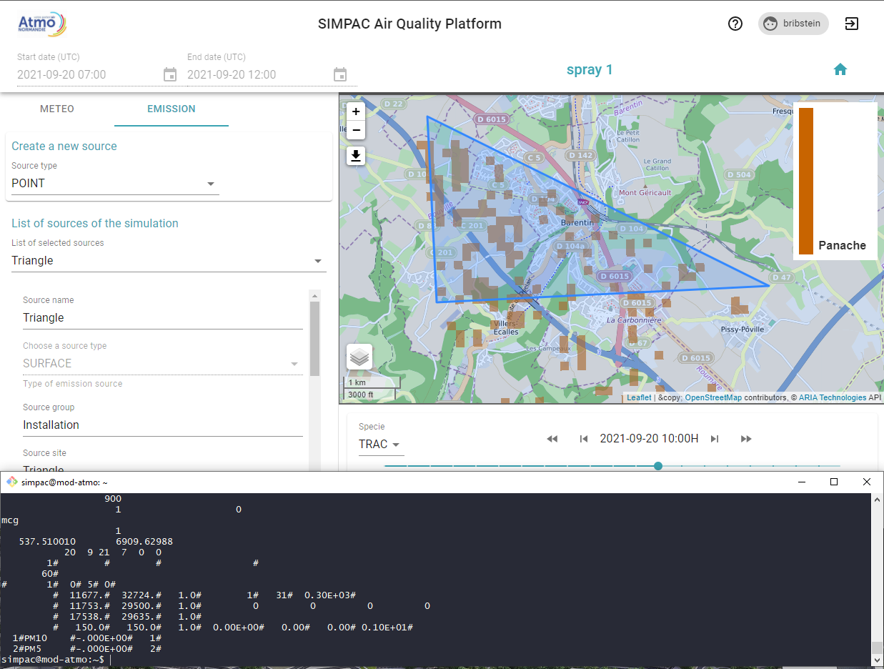
SIMPAC : source surfacique (2/3)
1 source définit via l’interface SIMPAC ne constitue pas forcément 1 source pour le modèle de dispersion.
1 source pour le modèle de dispersion émet au minimum 1 particule par pas de temps (DT_{MIN}=10s).
La position initiale de la particule est tirée aléatoirement dans la source.
Les sources surfaciques sont automatiquement découpées en triangles, ou projeté sur le maillage.
1 source triangle ➔ 1 triangle
1 source rectangle ➔ 2 triangles
1 source polygone ➔ autant de sources que de maille.
7
ARIA Technologies – Formation PMSS
Copyright © ARIA Technologies 2020

Slide 8
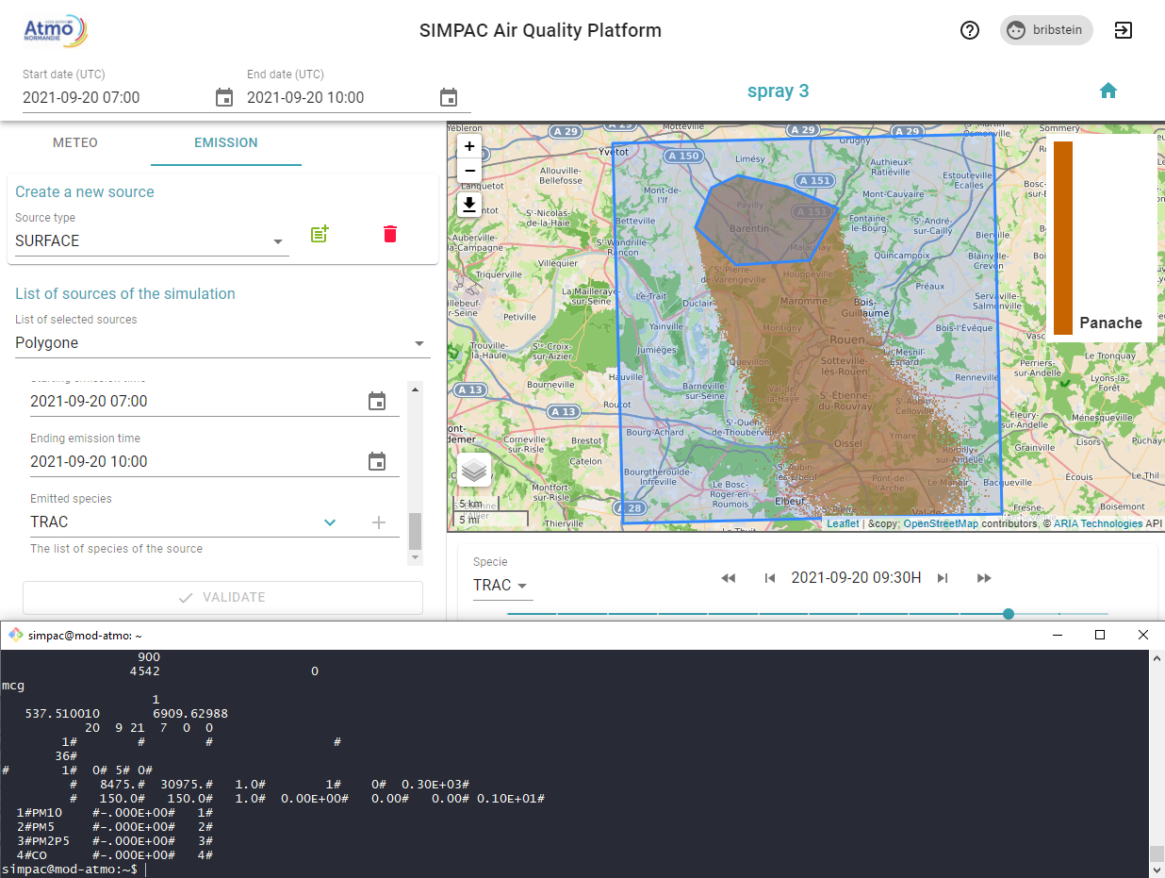
SIMPAC : source surfacique (3/3)
La projection sur le maillage d’un polygone signifie un plus grand nombre de surfaces élémentaires, et donc un temps de calcul plus long.
1 source polygone de surface inférieure à la maille sera étalée sur la maille
Les sources surfaciques sont automatiquement découpées en triangles, ou projeté sur le maillage.
1 source triangle ➔ 1 triangle
1 source rectangle ➔ 2 triangles
1 source polygone ➔ autant de sources de point grille.
8
ARIA Technologies – Formation PMSS
Copyright © ARIA Technologies 2020

Slide 9
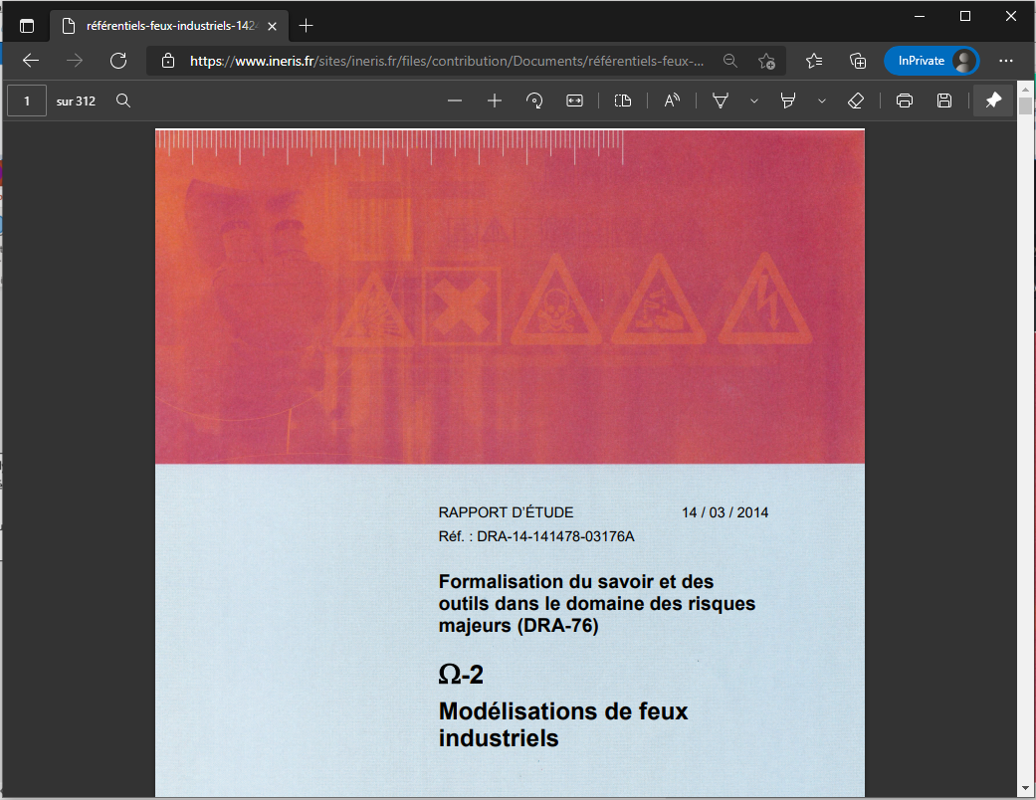
SIMPAC : source surfacique incendie (1/3)
3 types d’incendie industriel:
Bâtiment
Carburant
Pneu
Hypothèse de composition
Pneu:
Pneu: 100%
Bâtiment:
Bois: 30%
Matière: 50%
Polyéthylène: 15%
Polychlorure de vinyle: 5%
Terme source estimée à partir de la méthodologie de l’INERIS:
Liste des polluants émis,
Flux d’émission,
Puissance de l’incendie.
Stockage de carburant:
Essence: 34%
Fioul: 33%
Gasoil: 33%
9
ARIA Technologies – Formation PMSS
Copyright © ARIA Technologies 2020

Slide 10
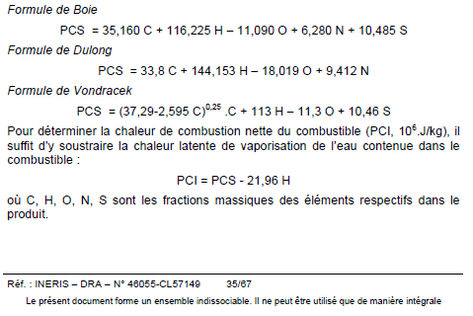
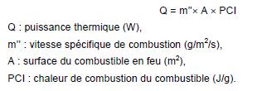
SIMPAC : source surfacique incendie (2/3)
Bâtiment:
Bois: 30%
Matière: 50%
Polyéthylène: 15%
Polychlorure de vinyle: 5%
Composition (%) | C | H | 0 | Cl
Bois | 0,444 | 0,062 | 0,494 | 0
Matière | 0,444 | 0,062 | 0,494 | 0
PE | 0,858 | 0,143 | 0 | 0
PVC | 0,384 | 0,048 | 0 | 0,568
Estimation:
Puissance thermique (W)
10
ARIA Technologies – Formation PMSS
Copyright © ARIA Technologies 2020

Slide 11
SIMPAC : source surfacique incendie (3/3)
Bâtiment:
Bois: 30%
Matière: 50%
Polyéthylène: 15%
Polychlorure de vinyle: 5%
Composition (%) | C | H | 0 | Cl
Bois | 0,444 | 0,062 | 0,494 | 0
Matière | 0,444 | 0,062 | 0,494 | 0
PE | 0,858 | 0,143 | 0 | 0
PVC | 0,384 | 0,048 | 0 | 0,568
Estimation:
Puissance thermique (W)
Débit de combustion (kg/s)
11
ARIA Technologies – Formation PMSS
Copyright © ARIA Technologies 2020

Slide 12
SIMPAC : incendie bien ou mal ventilé (1/2)
Début d’incendie, ou incendie mal ventilé:
Surface en feu : S_{BAD} = S_{GOOD} / 10
Vitesse de combustion : V_{BAD} $\sim$ V_{GOOD} / 2.5
Composition de la fumée: [CO2]/[CO] = 5kg/kg $\sim$ 3.2mol/mol
Le début d’un incendie, soit avant que les murs du bâtiment tombent, correspond au cas mal ventilé.
Début d’incendie, ou incendie mal ventilé:
Puissance thermique (W) : P_{BAD} $\sim$ P_{GOOD} / 25
Débit de combustion (kg/s) : D_{BAD} $\sim$ D_{GOOD} / 2.5
D[CO]_{BAD} $\sim$ D[CO]_{GOOD} / 10
D[CO₂]_{BAD} $\sim$ D[CO₂]_{GOOD} / 30
Proportionnellement, 3 fois plus de CO est émis dans un incendie mal ventilé.
12
ARIA Technologies – Formation PMSS
Copyright © ARIA Technologies 2020

Slide 13
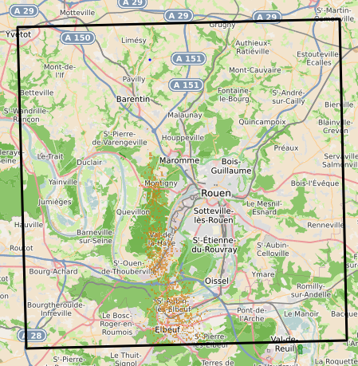
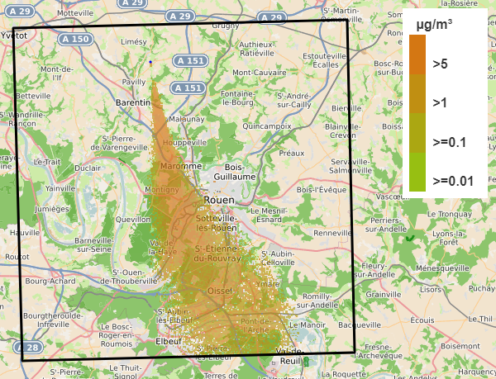
SIMPAC : incendie bien ou mal ventilé (2/2)
En pratique, le début d’un incendie, soit avant que les murs du bâtiment tombent, correspond au cas mal ventilé. Dans un incendie bien ventilé, 1 molécule de CO est émise pour 10 molécules de CO2. Le rapport est de 1 pour 3 pour un incendie mal ventilé. La réduction de la surface en feu et de la vitesse de combustion explique un réduction de la puissance thermique est du débit de combustion.
La diminution de la puissance thermique réduit la sur-hauteur, et explique la plus forte trace au sol dans l’exemple ci-dessous.
Incendie bien ventilé
Incendie mal ventilé
13
ARIA Technologies – Formation PMSS
Copyright © ARIA Technologies 2020

